Slide 1
Другие виды транспорта . Назначение, квалификация и схемы применения различных видов транспорта.
Лекция 4.9

Slide 2
Другие виды транспорта.
Экономика и общество нуждаются не только в совершенствовании существующих долгие годы традиционных транспортных средств и систем, но также в создании и использовании принципиально новых видов транспортной техники, способной полнее отвечать требованиям времени, чем традиционные ее виды. Нетрадиционная транспортная техника отличается от традиционной иными принципами движения, конструкциями двигателей, движителей, используемых энергетических установок.
Существуют тысячи идей, патентов, проектов, созданы сотни опытных образцов нетрадиционной транспортной техники. Авторы этих разработок стремятся доказать преимущества предлагаемых ими решений. Безусловно, многие из них имеют право на широкое использование в перспективе. Ряд решений предложен много лет назад и сегодня лишь возрождается на новой технической основе.

Slide 3
Монорельсовая дорога
Например, монорельсовые дороги впервые предложены 180 лет назад. В российском селе Мячково на лесозаготовках в 1820 г. была построена первая монорельсовая дорога с конной тягой. Действующую модель электрической монорельсовой дороги создал в 1897 г. инженер И.В. Романов. Через шесть лет в г. Вуппертале (Германии) была построена первая пассажирская дорога такого типа. Последующие полвека большого интереса к монорельсовым дорогам не проявлялся. И только во второй половине XX века пассажирские монорельсовые дороги стали активно строить, правда, как аттракционы и на выставках.

Slide 4
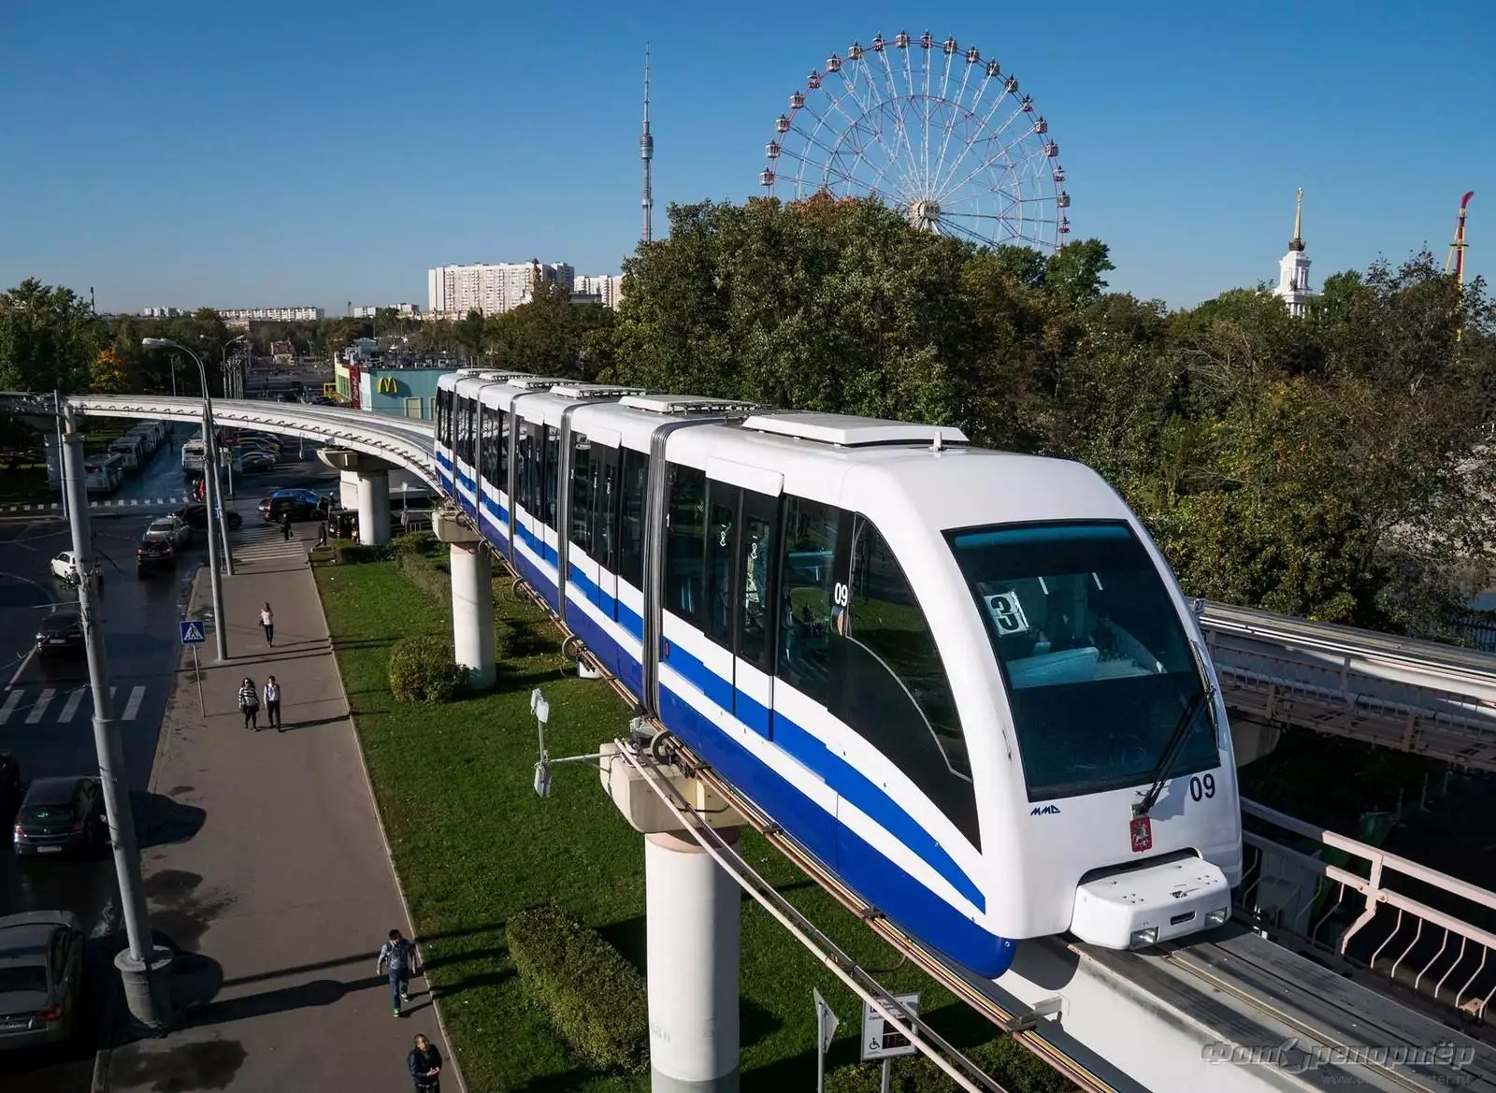
Монорельсовая дорога
«Альвег» (ФРГ)

Slide 5
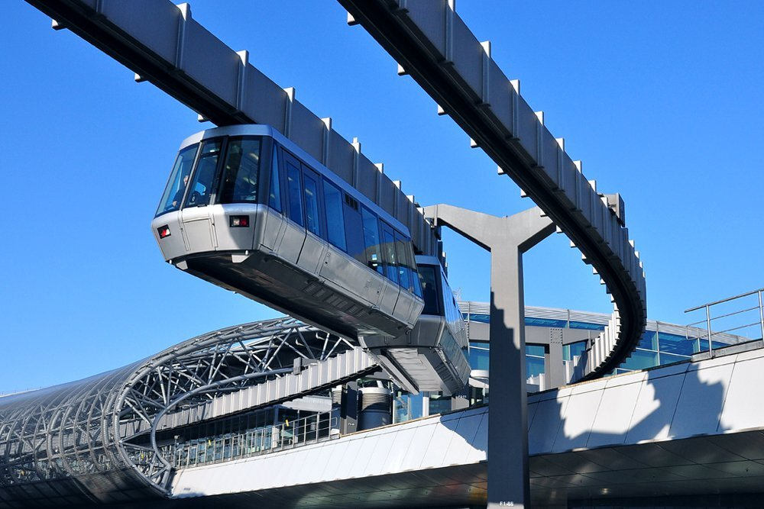
Монорельсовая дорога
«Сафеже» (Франция)

Slide 6
Монорельсовая дорога
Современная монорельсовая дорога состоит из железобетонной или металлической балки, опирающейся на бетонные опоры, и подвижного состава с колесами на пневматическом малошумном ходу Известны дороги системы «Альвег» (ФРГ), у которых подвижной состав находится сверху балки, и системы «Сафеже» (Франция) с вагонами, подвешенными к тележкам снизу балки.
Такие дороги не требуют больших объемов земляных работ, устройств наземных коммуникаций. Капиталовложения при их строительстве в 2-4 раза меньше, чем при строительстве метрополитена той же протяженности и провозной способности. Они легко преодолевают наземные препятствия, не вызывают необходимость незначительного отчуждения земель, обеспечивают высокую безопасность движения. Большинство монорельсовых пассажирских дорог имеет составы из шести вагонов, вмещающих до 120 человек и передвигающихся со скоростью до 200 км/ч.

Slide 7
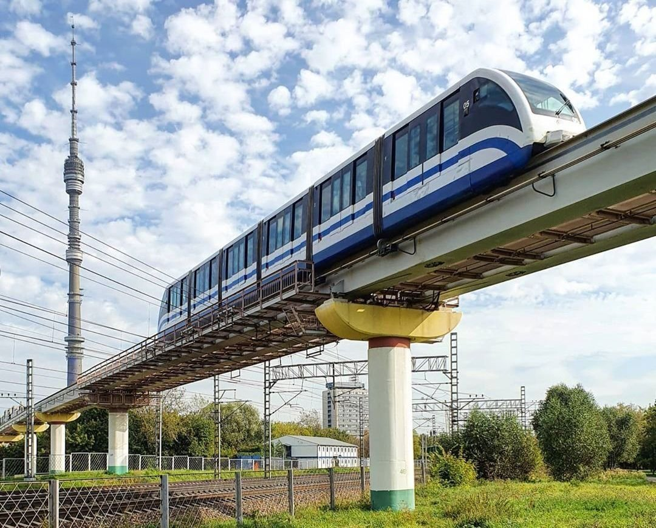
Монорельсовая дорога
В Москве построена первая монорельсовая дорога в 2003 г.
Она связала станции метро «Ботанический сад» и «Тимирязевская».
Ее протяженность 8,5 км.

Slide 8
Скоростной струнный транспорт
Прогрессивная конструкция скоростной струнной транспортной системы на опорах предложена А.Э.Юницким. Эта система запатентована под названием «Струнный транспорт Юницкого». Модель системы демонстрировалась на Лейпцигской и Ганноверской ярмарках в Германии, получила золотую медаль Всероссийского выставочного центра в 1998 г. Концепция системы поддержана ООН.

Slide 9
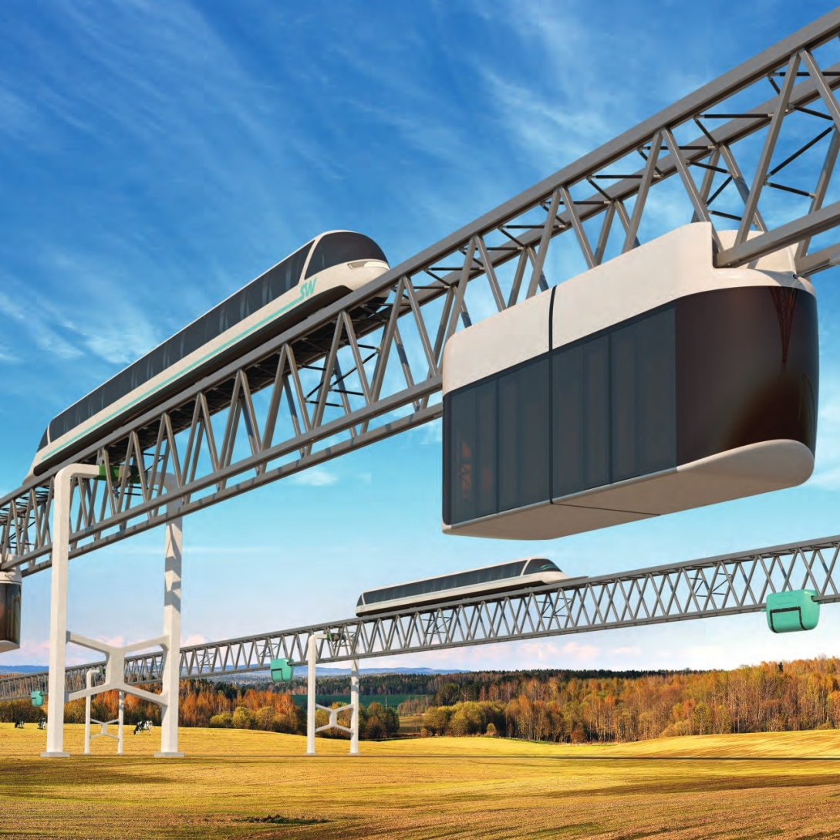
Скоростной струнный транспорт

Slide 10
Скоростной струнный транспорт
Система состоит из двух специальных токонесущих рельсов-струн (изолированных друг от друга и от опор), по которым движутся высокоскоростные электромобили-модули. Рельс-струна представляет собой жесткую нить, образованную пустотелым рельсом, внутри которого размещены стальные канаты, натянутые с усилием в 2500 кН. Пустоты внутри рельса заполнены эпоксидной смолой. Провесы рельсовой нити в пролетах до 100 м составляют 10 см. Анкерные опоры, между которыми натянуты рельсы-канаты, установлены с интервалом 500-2000 м, а промежуточные опоры — с интервалом от 20 до 100 м. Высота опор зависит от рельефа местности, а также высоты тех объектов, под которыми проходит трасса.

Slide 11
Скоростной струнный транспорт.
Автомобили — модули должны быть оснащены стальными колесами диаметром 50-70 см. Каждая пара колес имеет индивидуальный электропривод. Они будут перемещаться по бесстыковым рельсам-струнам так же, как подвижной состав высокоскоростных железных дорог. Пассажировместимость одного автомобиля-модуля 10 человек, грузовместимость 5 т. Скорость движения до 300 км/ч. Грузовые терминалы, на которых будет осуществляться загрузка и разгрузка модулей, а также пассажирские вокзалы для них должны иметь кольцевую форму. Строительство СТС включено в Федеральную программу развития города-курорта Сочи. Автором изобретения предложена и экономически обоснована кольцевая трасса СТС протяженностью 5,4 тыс. км в регионе Балтийского моря по маршруту: Стокгольм - Хельсинки - Санкт-Петербург - Таллинн - Калининград - Росток - Копенгаген - Стокгольм.

Slide 12
Скоростной струнный транспорт.
Дальнейшее развитие систем монорельсового транспорта предполагает их широкое использование не только для пассажирских, но и высокоскоростных грузовых перевозок, в частности, для доставки крупнотоннажных универсальных контейнеров на дальние расстояния. Существенным недостатком высокоскоростных монорельсовых дорог является шум, возникающий при контакте стальных колес с опорно-направляющими рельсами. В связи с этим недостатком подвижной состав на магнитной подвеске представляется более перспективным.

Slide 13
Транспортные системы на магнитной подвеске
Несколько лет назад в лабораторном эксперименте фирмой «Вестингауз электрик» (США) испытана транспортная капсула, которая движется между верхним и нижним направляющими рельсами, работающими как магниты разной полярности. По расчетам экспертов транспортная капсула, преобразованная в нагон, способна двигаться со скоростью до 240 км/ч.
Такой вагон на магнитной подвеске с линейным двигателем практически бесшумен. Создание транспортных систем на магнитной подвеске пригодных для пригородных и междугородних пассажирских сообщений, предусмотрено программой совместной работы конструкторов и исследователей США и России.

Slide 14
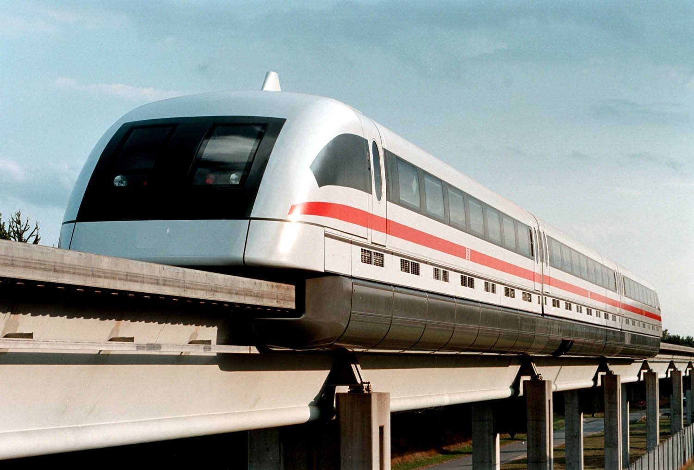
Транспортные системы на магнитной подвеске

Slide 15
Транспортные системы на магнитной подвеске
Над воплощением подобного проекта задумались и японские конструкторы фирмы «Хатанги». Они предложили оборудовать магнитами только вагоны, а вдоль пути уложить катушки из алюминиевого провода. Чтобы индуктировать в них сильный ток, вагоны нужно предварительно разогнать, только тогда образуется магнитное поле, способное поднять вагоны. Чем выше скорость, тем больше высота подъема вагонов (максимальная высота 30 см). Считают, что при такой подвеске поезд может развивать скорость до 500 км/ч.

Slide 16
Транспортные системы на магнитной подвеске
В Германии построен участок трассы, на котором поезд «Трансрапид» на магнитной подвеске достиг такой скорости. Проект был разработан мюнхенским инженером К. Маффе.
Компания «ABB Daimler Benz Transportation» no инициативе московского правительства разработала проект строительства высокоскоростной пассажирской транспортной системы «Трансрапид» для сообщений между аэропортами Шереметьево и центром «Москва-Сити».

Slide 17
Летающий поезд
Учеными японского университета создана конструкция летающего поезда. На испытательный полигон института железнодорожной технологии в префектуре Миядзаки передан 4-осный вагон длиной около 8 м, оснащенный двумя самолетными крыльями и электродвигателем с пропеллером. Крылатый вагон будет получать энергию для своего движения через рельсы от солнечных батарей, смонтированных по обе стороны железнодорожного пути. Сначала вагон будет разгоняться на колесах, а затем взмывать над рельсовым полотном и скользить над ним на высоте примерно 15 см. При этом электродвигатель, вращающий пропеллер, будет питаться от вагонных аккумуляторов. Благодаря такой конструкции вагон может достигать скорости до 500 км/ч.

Slide 18
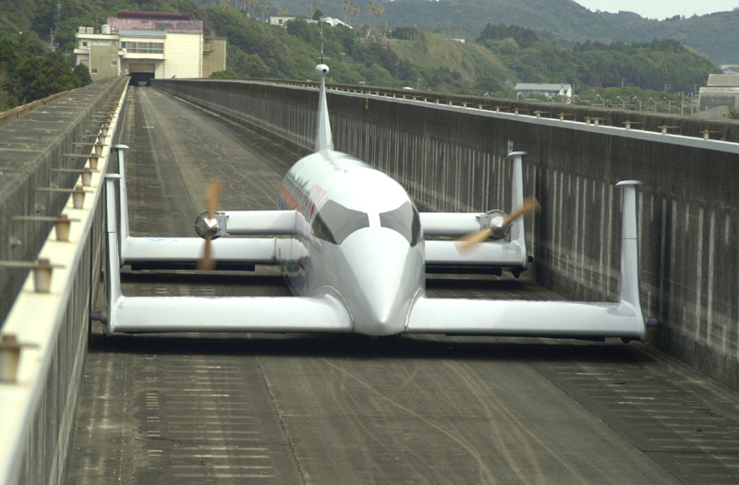
Летающий поезд

Slide 19
Транспорт на воздушной подушке
Идея резкого уменьшения трения, возникающего при контакте подвижного состава с опорной поверхностью, на которой он перемещается, привела к созданию транспортных средств на воздушной подушке. Такие транспортные средства возникли на водном транспорте.
В нашей стране создано несколько моделей судов на воздушной подушке. Их преимущества заключаются в большой скорости и вездеходности. Они не нуждаются в причальных сооружениях. Самым крупным в мире судном на воздушной подушке считается автопассажирский паром, обеспечивающий перевозки через пролив Ла-Манш. Длина этого судна 39,2 м, ширина 22,8 м, грузоподъемность 80 т, мощность двигателей 10 тыс. кВт, высота подъема над поверхностью воды 180 см.

Slide 20
Транспорт на воздушной подушке
Самым крупным в мире судном на воздушной подушке считается автопассажирский паром, обеспечивающий перевозки через пролив Ла-Манш. Длина этого судна 39,2 м, ширина 22,8 м, грузоподъемность 80 т, мощность двигателей 10 тыс. кВт, высота подъема над поверхностью воды 180 см.
В Архангельском порту эксплуатируют подвижные причалы на воздушной подушке грузоподъемностью до 40 т. На Сормовском судостроительном заводе организовано серийное производство судов этого типа. Недостатки таких судов заключаются в больших затратах энергии на создание воздушной подушки и сильном создаваемом ими шуме.
Сухопутные аппараты на воздушной подушке существуют в виде проектов и опытных образцов как у нас, так и за рубежом.

Slide 21
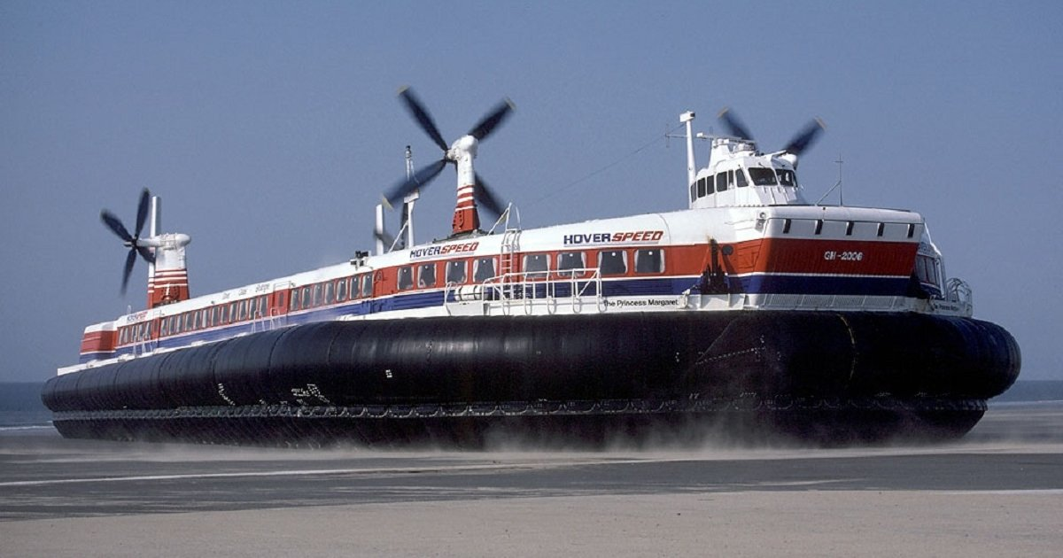
Судно на воздушной подушке

Slide 22
Транспорт на воздушной подушке
Во второй половине XX века наиболее обстоятельные исследования в этой области провели французские специалисты. Ими была сооружена опытная монорельсовая дорога на воздушной подушке. В качестве рельса они применили железобетонную балку в виде опрокинутой буквы «Т», которую положили на опоры. Под днище вагона, опирающегося на эту балку, нагнетался воздух. Он создавал тонкую подушку — «воздушную смазку», обеспечивающую легкое перемещение вагона. Вагон был оборудован самолетным турбореактивным двигателем и реактивными ускорителями общей мощностью 2000 кВт. Достигнута скорость передвижения 345 км/ч.

Slide 23
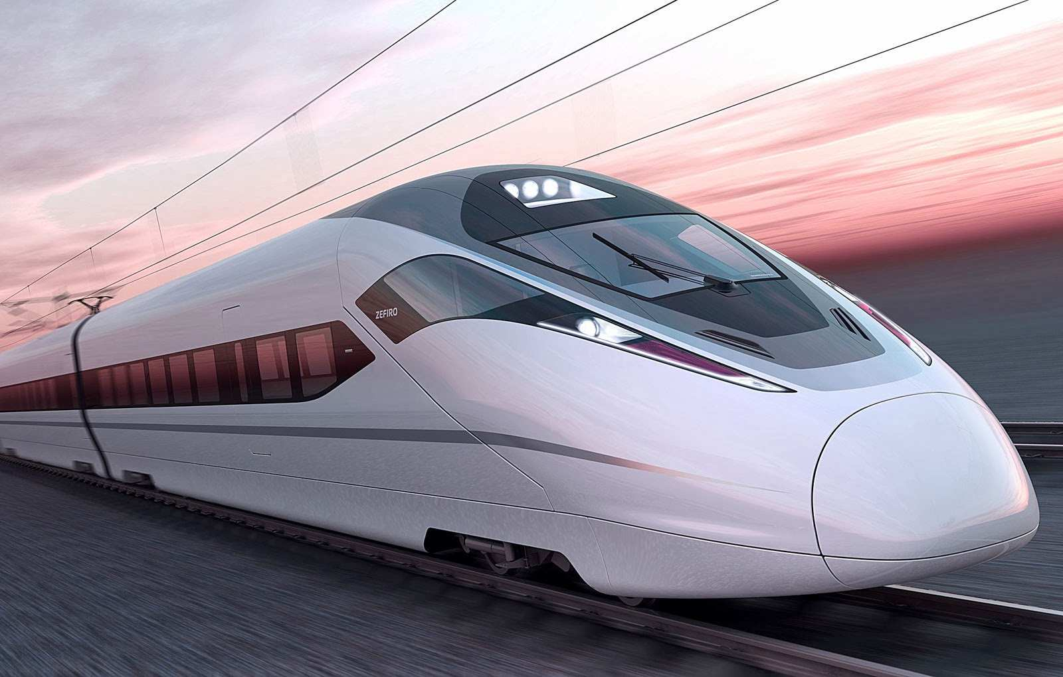
Транспорт на воздушной подушке

Slide 24
Транспорт на воздушной подушки
Сухопутные транспортные устройства на воздушной подушке используются в нашей стране для перемещения тяжелых грузов в условиях бездорожья, болот, труднопроходимой местности, а также в сборочных цехах ряда промышленных предприятий.
Инерционные транспортные средства базируются на использовании кинетической энергии маховика, который установлен на подвижном составе. Идея такого двигателя (инерционного аккумулятора) была впервые предложена российским инженером В.И. Шуберским в 1864 г.
Другой российский инженер А.Г. Уфимцев в 1925 г. поместил маховик в вакуумную камеру и довел до минимума потери энергии в подшипниках качения.

Slide 25
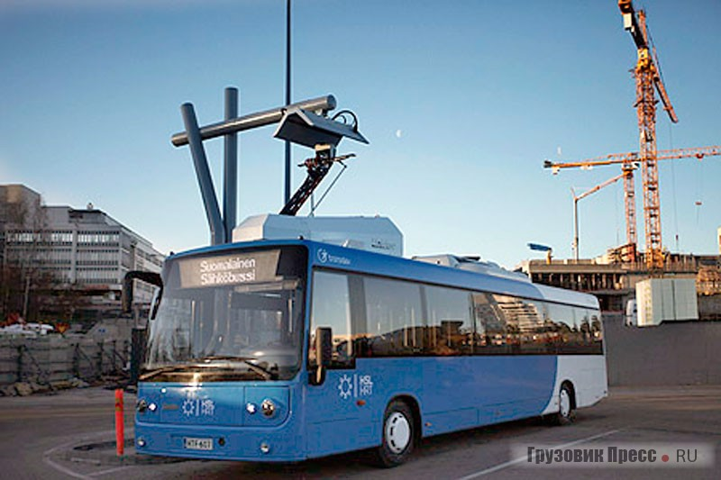
Гиробус

Slide 26
Гиробусы
Первые автобусы с инерционными двигателями были построены швейцарской фирмой «Эрликон» в середине XX века. Эти автобусы стали называть гиробусами. Принцип их действия прост. Маховик и электродвигатель (генератор) связаны общим налом. Электродвигатель, потребляя энергию из сети, разгоняет маховик. Затем электродвигатель переключают в генераторный режим, и он сам начинает вырабатывать электроэнергию, обеспечивающую работу мотор-колес гиробуса. Маховики гиробуса, вращающиеся в вакууме, сохраняют энергию в течение 12 ч.

Slide 27
Гиробус
В настоящее время инерционные двигатели не получили широкого применения из-за высокой массы маховиков, которая составляет 6-7% от общей массы транспортных средств. Продолжаются разработки маховиков, обладающих высоким запасом энергии и меньшей массой. Это достигается повышением частоты их вращения до 20-30 тыс. мин. По утверждению ряда специалистов маховик массой 100 кг при скорости вращения 30 тыс. мин⁻¹ запасает энергию, достаточную для пробега легкового автомобиля на расстояние до 160 км.

Slide 28
Электромобили
Ужесточающие требования охраны окружающей среды обусловили активный поиск эффективных решений, касающихся создания автомобилей с электроприводом — электромобилей. Тяговые двигатели таких автомобилей устанавливают на ведущих колесах. Энергия к этим двигателям подается от тяговых аккумуляторов большой электрической емкости. Однако тяговые аккумуляторы имеют значительную массу и их приходится возить на транспортном средстве или прицепе к нему. На рис. 35 электрический автобус (электробус) фирмы «МАН» со сменной аккумуляторной батареей на одноосном прицепе.
Для подзарядки аккумуляторов электромобилей в ряде европейских стран начали использовать солнечные панели (гелиоэнергетические батареи) мощностью 0,5-3,0 кВт. Такие панели монтируют на крышах жилых и административных зданий.

Slide 29
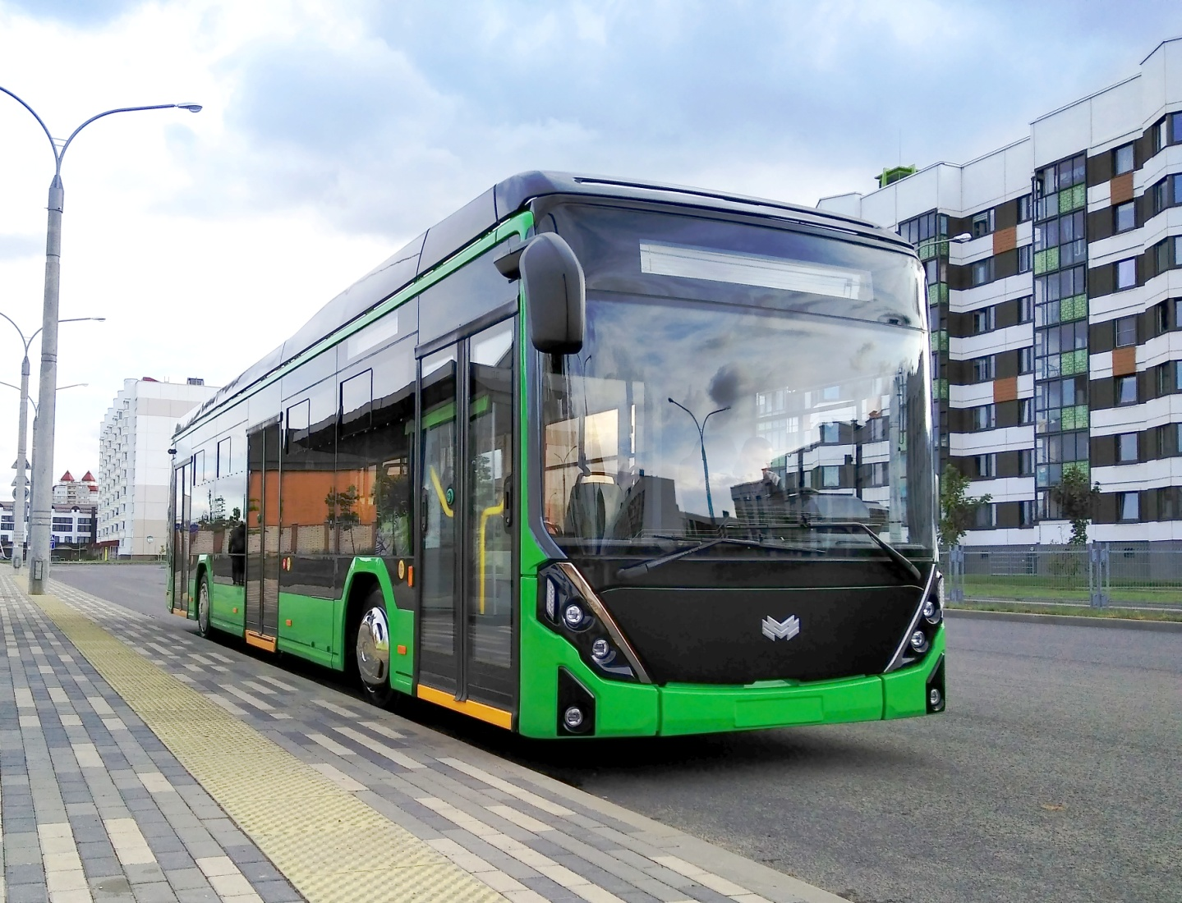
Элестробус

Slide 30
Солнцемобиль
Специалисты Швейцарии подсчитали, что стационарная гелиоэнергетическая установка площадью 25-30 м2 способна за год вырабатывать до 3 тыс. кВт-ч электроэнергии. Солнечные батареи могут быть установлены и на самом электромобиле (солнцемобиле).
Солнцемобиль в отличие от электромобиля должен иметь значительную площадь крыши для размещения солнечных панелей

Slide 31
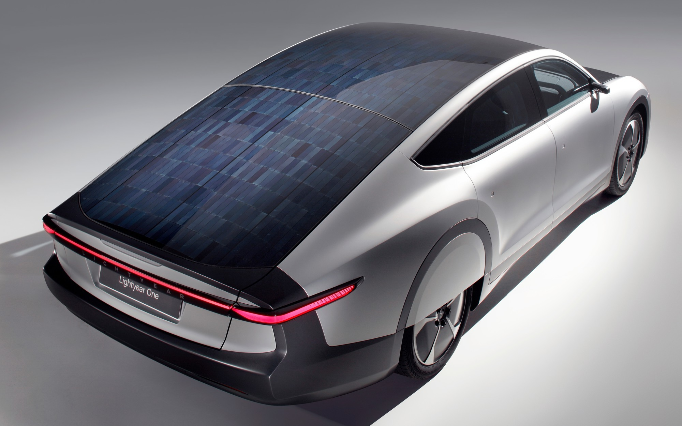
Солнцемобиль

Slide 32
Беспилотный летательный аппарат
В 90-х годах американская авиастроительная компания «Лок-хид» разработала беспилотный летательный аппарат (солнцелет), который может находиться в стратосфере на высоте 20 км около года. Заказчик этого солнцелета — ассоциация НАСА предполагает наблюдать с его помощью за морскими и сухопутными границами, своевременно обнаруживать лесные пожары, изучать миграцию китов, перемещение саранчи и т.д. Размах крыльев этой высотной солнечной платформы (рис. ) около 100 м, а масса всего 900 кг. Общая площадь солнечных батарей, размещенных на его крыльях и вертикальных плоскостях, около 900 м². Солнечная энергия вращает с частотой 150 мин¹, воздушный винт диаметром 12 м.

Slide 33
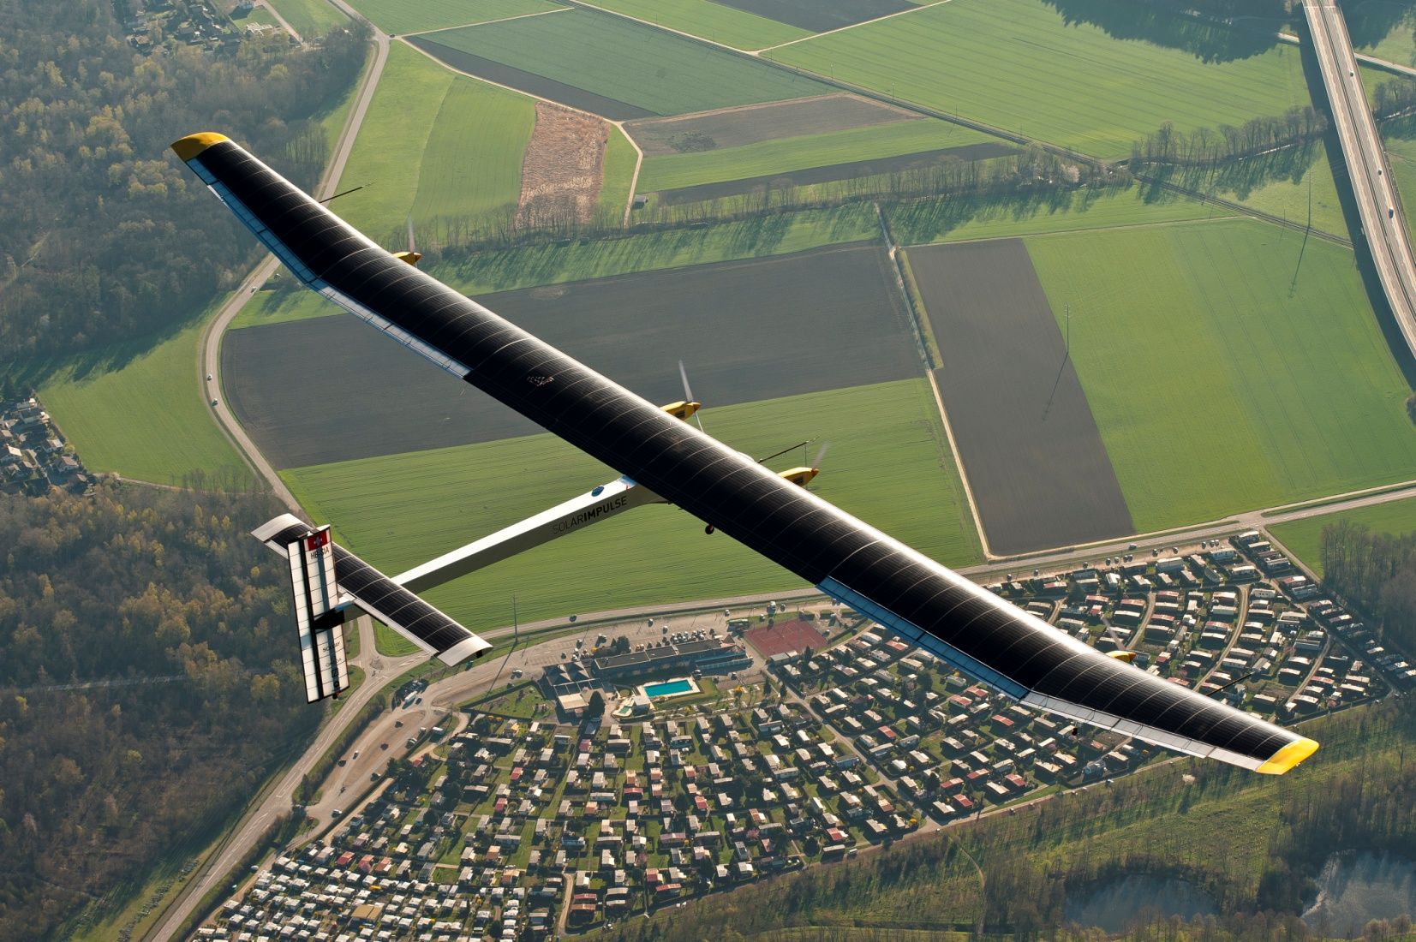
Солнцелёт

Slide 34
Дирижабль
В 1998-1999 гг. молодые конструкторы Всероссийского института нетрадиционной техники (ВИНТ) подсчитали, что для обеспечения электроэнергией современного пассажирского авиалайнера требуется от 20 до 100 м2 солнечных батарей, используемых на орбитальных станциях. Они установили такие батареи на крыльях, фюзеляже и хвостовом оперении серийного турбореактивного самолета. Опытные полеты дали позитивные результаты. Новинкой заинтересовались специалисты многих стран мира.
За последние 20 лет в мире возродился активный интерес к дирижаблям. Общий объем дирижабля должен был составить 65 тыс. м3. Подобные работы начаты и в Германии компанией «Цеппелин Люфтшиффбау». В 1993 г. эта компания приступила к строительству дирижабля LZN 07 длиной 75 м, объемом 8200 м3. Его первый полет состоялся в сентябре 1997г.

Slide 35
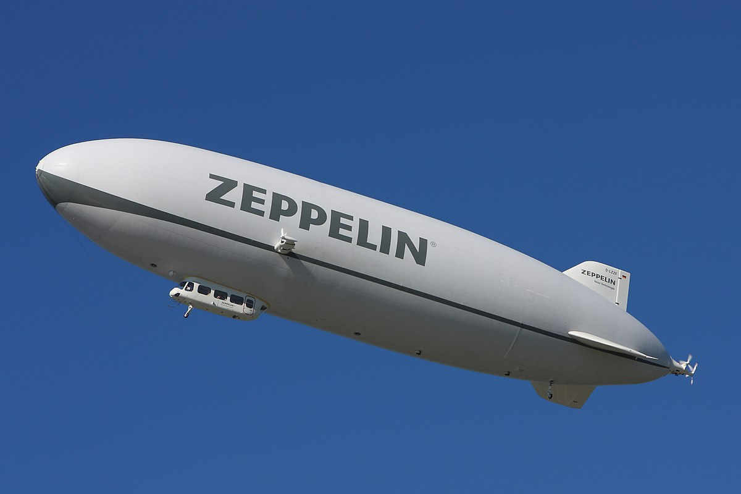
Дирижабль

Slide 36
Термоплан
В России конструкторы ЗАО «КБ Термоплан», созданного при Московском авиационном институте, ведут разработку аналога дирижабля — аэростатического летательного аппарата. Этот летательный аппарат назван ими термопланом. Конструкторы отказались от традиционной сигарообразной формы дирижабля и создали аппарат, напоминающий «летающую тарелку». В Ульяновске намечено испытание модели термоплана грузоподъемностью до 35 т. По результатам испытаний планируется создать два готовых образца термоплана грузоподъемностью 600 т.
Можно утверждать, что многие созданные или воссозданные во второй половине XX века виды нетрадиционной транспортной техники постепенно приобретут статус традиционных.

Slide 37
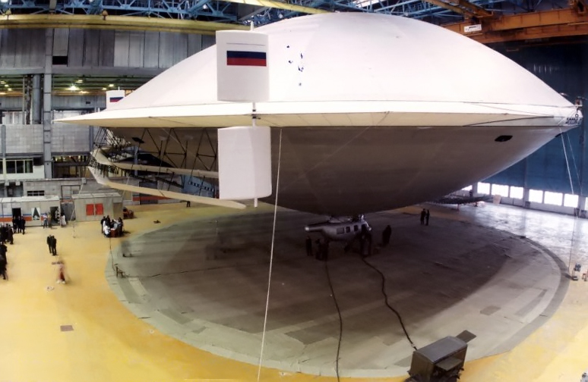
Термоплан

Slide 38
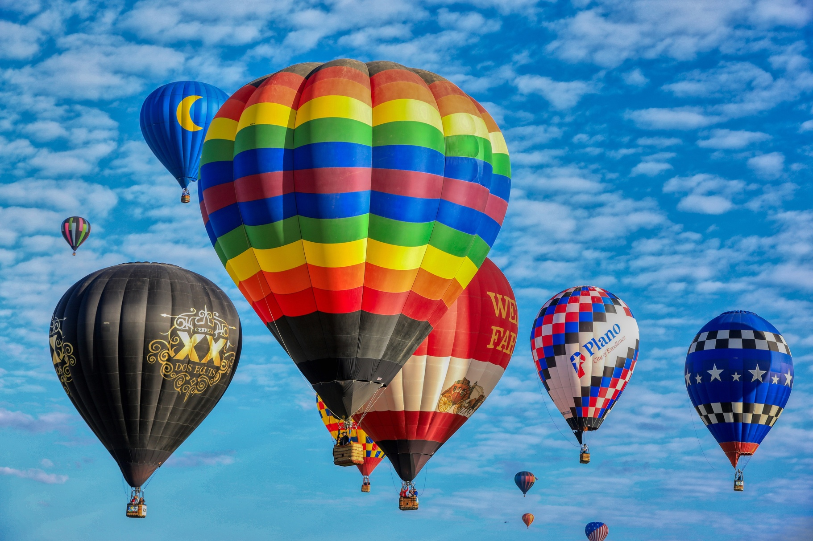
Спасибо за внимание!

